Slide 1
Rozlišení – DPI
Počítačová grafika

Slide 2
Rozlišení – DPI
Počet bodů na jednotku vzdálenosti
Dots per inch
Počet bodů na palec
Množství bodů na 1 palec (2,54 cm)

Slide 3
DPI
Čím vyšší DPI, tím větší
  Kvalita obrázku
  Velikost souboru

Slide 4
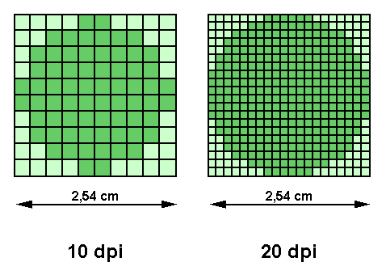
DPI

Slide 5
Optimální DPI
Jaké DPI je dostačující pro fotografii k tisku?

Slide 6
Optimální DPI
Jaké DPI je dostačující pro fotografii k tisku?
Jaké DPI je dostačující pro uložení fotografie na web?

Slide 7
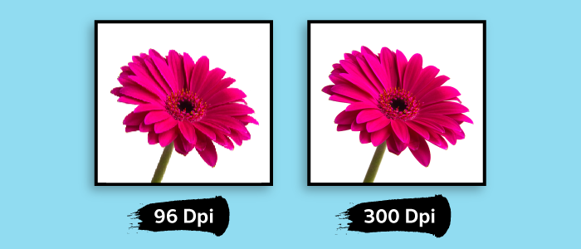

Slide 8
DPI vs. PPI
Najděte rozdíl mezi DPI a PPI

Slide 9
PPI
Pixels per inch

Slide 10
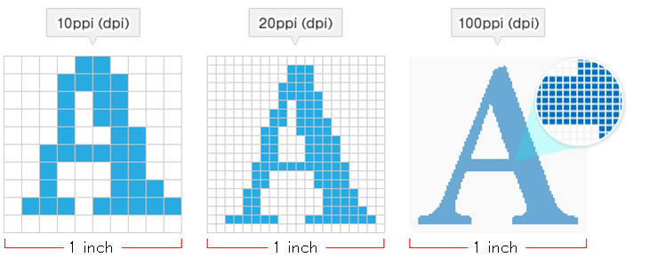

Slide 11


Slide 12


